Slide 1


اوراق عمل وحدة
( إعادة التدوير )
إعداد :
منصور بن محمد الفارسي

Slide 2
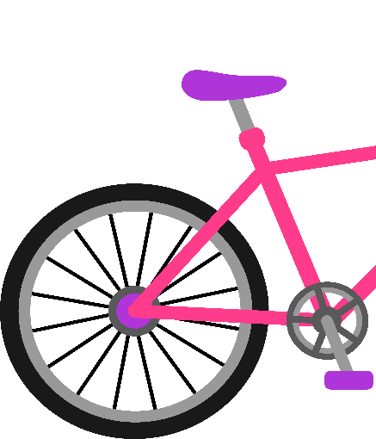

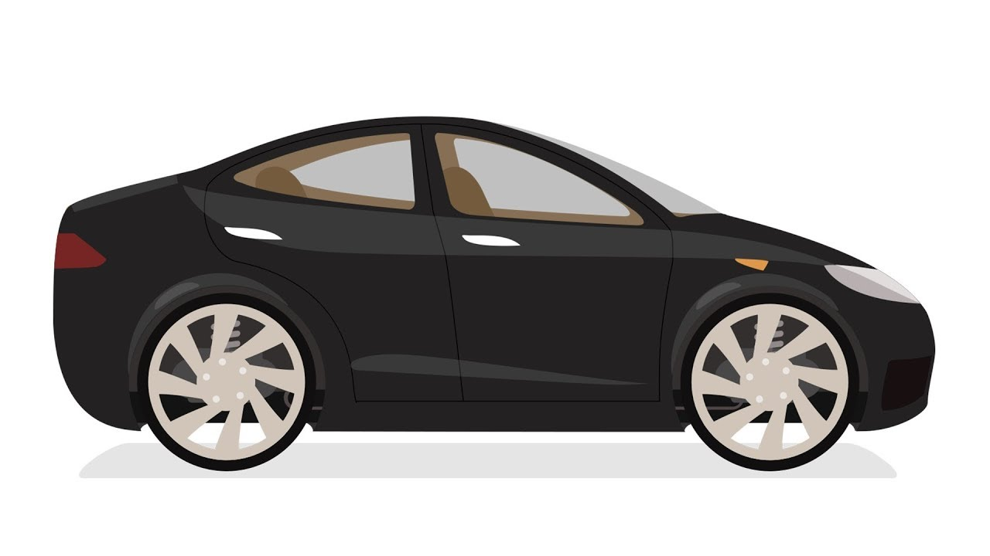

الدرس الثالث
تركيب العجلات بالمكان المخصص لها

